Slide 1
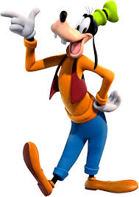
Τηλεπαιχνίδι Μαθηματικών
Μ’ αρέσει το παιχνίδι!! Εσένα;
Για να παίξεις, ακολούθησε τον πιο κάτω σύνδεσμο:
https://e-didaskalia.blogspot.com/2020/03/mathimatika-b-dimotikou.html
Στη σελίδα αυτή θα δεις τον τίτλο «On line Μαθηματικά προβλήματα Β΄ με τη μορφή τηλεπαιχνιδιού», επιλέγω «start» και …
Καλή διασκέδαση!!
*Για να σας οδηγήσει ο σύνδεσμος στη σελίδα του παιχνιδιού, θα πρέπει η σελίδα αυτή να είναι σε slide show δηλαδή πατήστε την εικόνα με το «ποτηράκι» που βρίσκεται κάτω, δεξιά στην μπάρα εργαλείων της οθόνης σας.

